Slide 2
Sinergia
Ação
Registro

Slide 3
Indicadores
PEC

Slide 4
1- Percentual de escolas pactuadas que realizaram ações do PSE no Município
Cálculo:
Número de escolas pactuadas na adesão que registraram ações do PSE / Número total de escolas pactuadas na adesão ao PSE no Município
Periodicidade: anual
Parâmetro: cobertura de 100% das escolas pactuadas na adesão ao PSE Ciclo 2023/2024
Meta: cobertura de 50% das escolas pactuadas na adesão ao PSE Ciclo 2023/2024

Slide 5
2- Percentual de escolas pactuadas que realizaram ações prioritárias para o Ciclo 2023/2024
Atividade prioritária obrigatória:
Temas para Saúde – 03 Alimentação Saudável/ Práticas em Saúde - 01 Antropometria
Mais outra atividade prioritária:
Práticas em Saúde – 05 Práticas Corporais e Atividade Física
Temas para Saúde – 13 Saúde mental
Temas para Saúde – 09 Prevenção da violência e promoção da cultura da paz
Temas para Saúde – 05 Cidadania e direitos humanos
Temas para Saúde – 14 Saúde sexual e reprodutiva

Slide 6
2- Percentual de escolas pactuadas que realizaram ações prioritárias para o Ciclo 2023/2024
Cálculo:
Número de escolas pactuadas na adesão que registraram ações de alimentação saudável mais / Número total de escolas pactuadas na adesão ao PSE no Município
kk

Slide 7
Indicadores
% de escolas que realizaram as ações do PSE no Município
% de escolas que realizaram ações de alimentação saudável, prevenção de obesidade ou promoção de atividade física
O ciclo é de 2 anos, porém o acompanhamento é de 12 meses, exemplo:
Se tenho 12 escolas, não posso fazer 6 escolas em 1 ano e as outras 6 no outro ano
O correto é fazer as 12 escolas no primeiro e segundo ano

Slide 8
IMPORTANTE!!!
PSE não é a Semana de Saúde na Escola!
Não ficar só nas “palestrinhas”
Fazer atividades planejadas com a escola
Fazer cronogramas para não ser em cima dos prazos
Evitar atividades chatas e monótonas

Slide 9
Quem pode executar as tarefas do PSE?
Professores e profissionais da educação (porém o registro no prontuário eletrônico são dos profissionais de saúde)
Profissionais da ESF
Profissionais dos eMULTIs
Profissionais da ESB

Slide 10
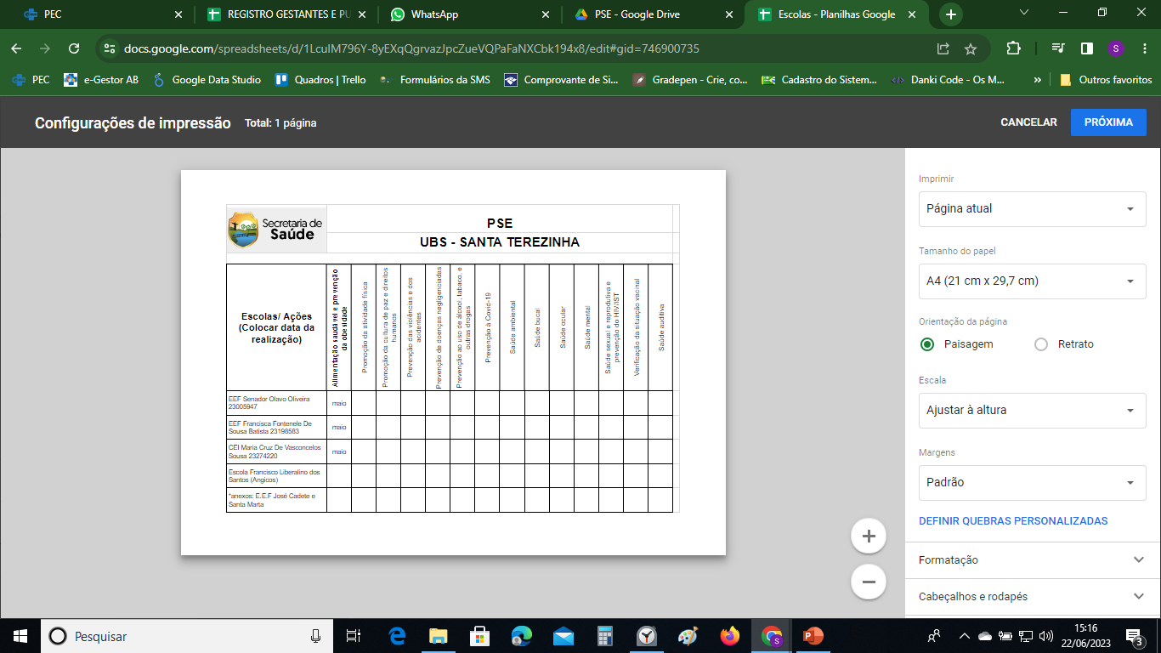
Cronograma

Slide 11
Ficha de Atividade Coletiva
PEC

Slide 12
Tipos de atividades
Educação em saúde
Atendimento em Grupo
Avaliação/procedimento coletivo
Mobilização social

Slide 13
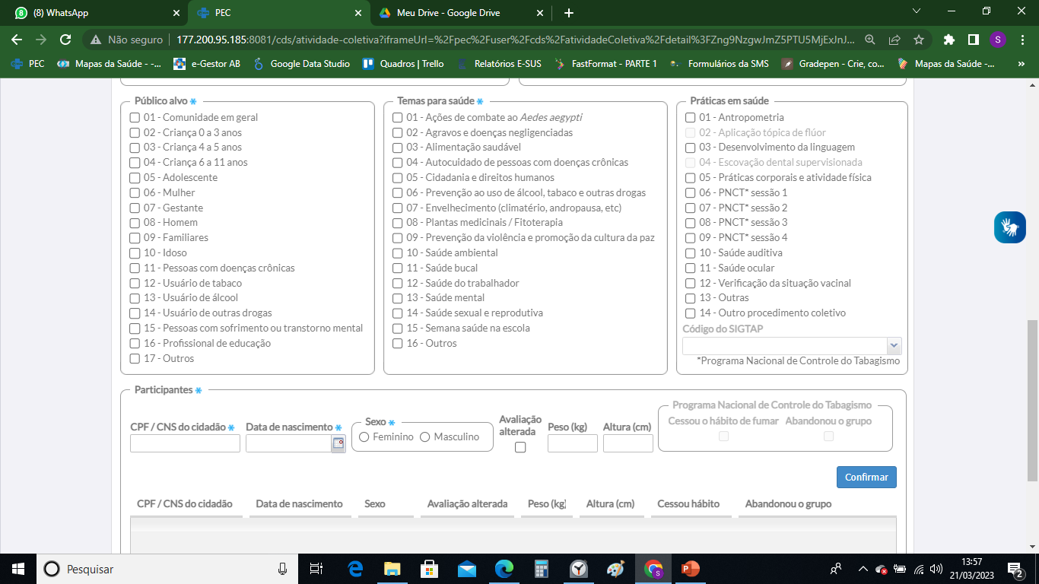
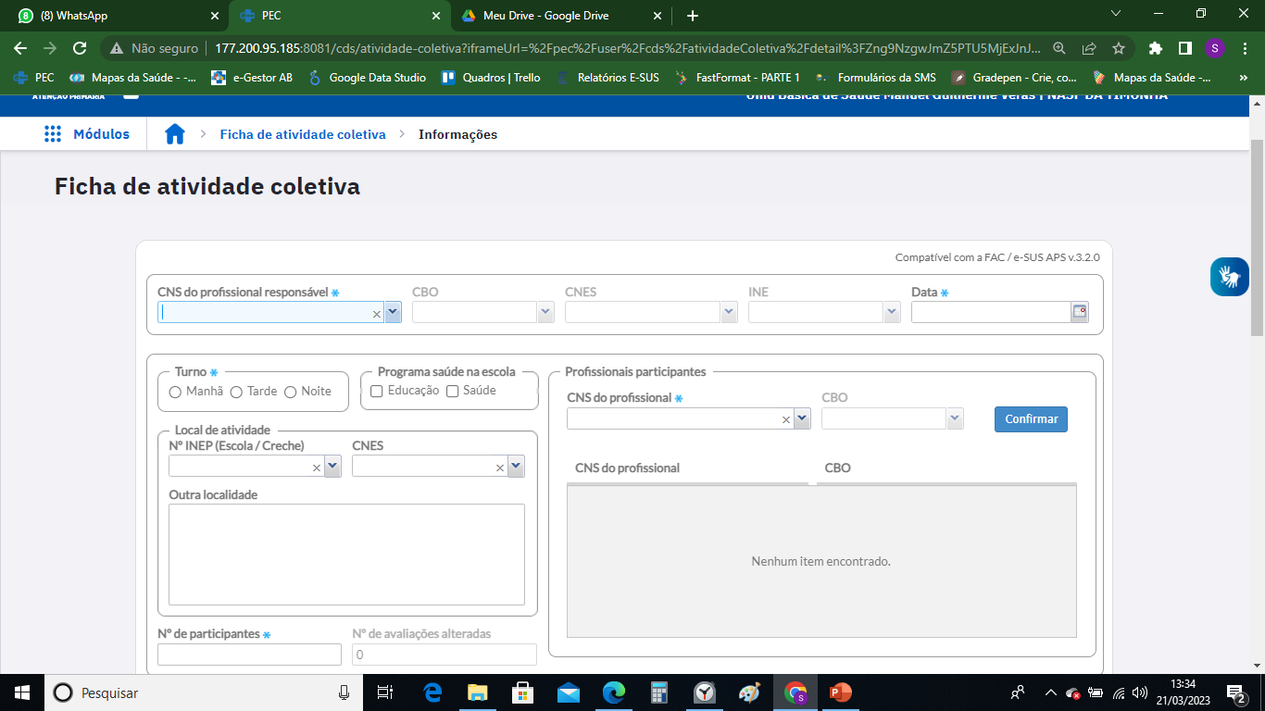
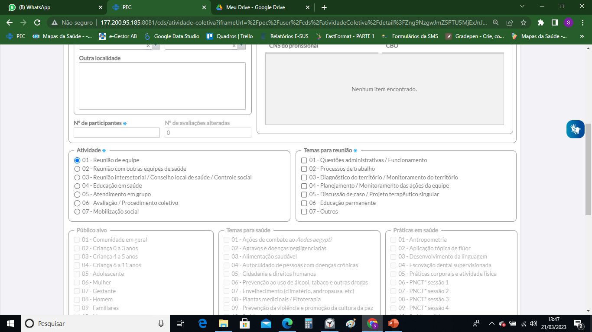
Campos atividade coletiva
///
A T E N Ç Ã 0 !
Nunca inserir o profissional responsável nos profissionais participantes
A T E N Ç Ã O!
As opções que exigem identificação são 05/06

Slide 14
Ficha de Atividade Coletiva
Ficha de Papel

Slide 15
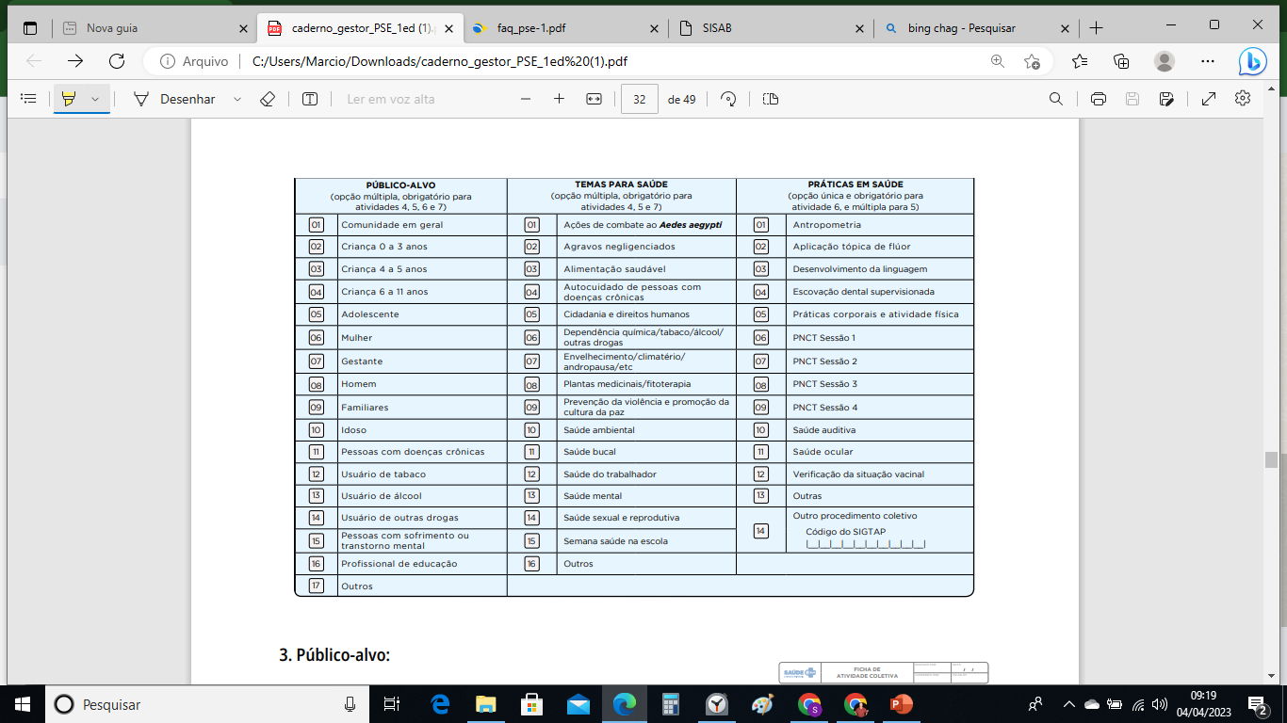
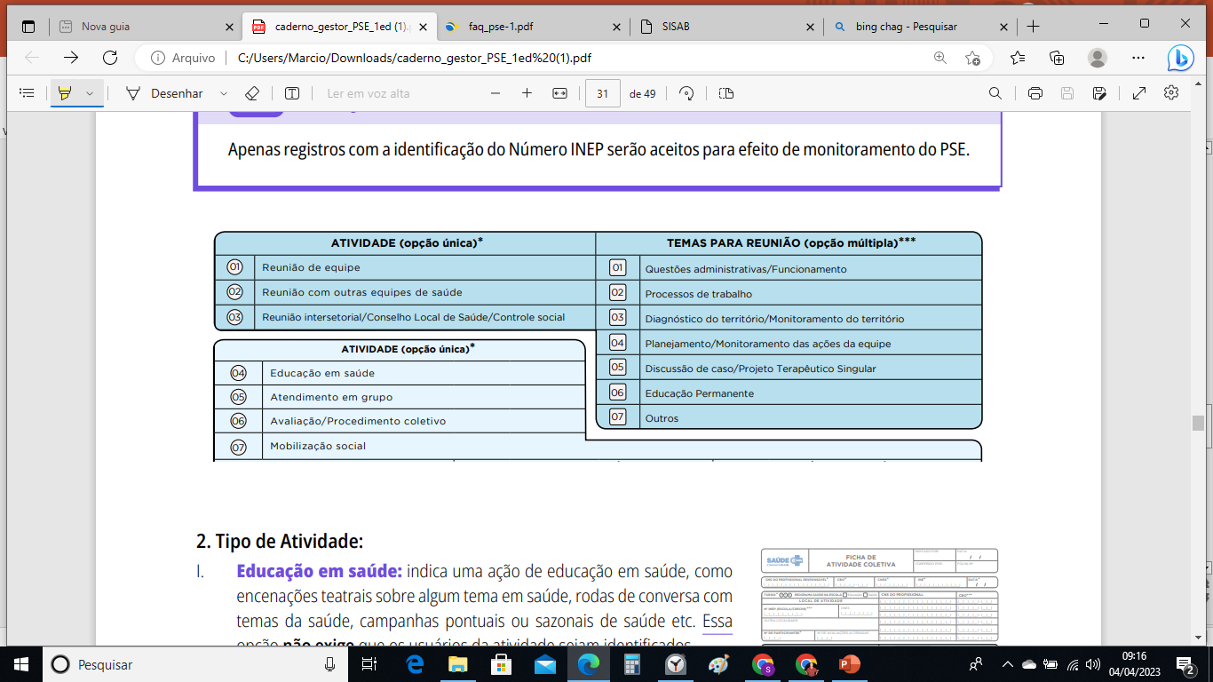
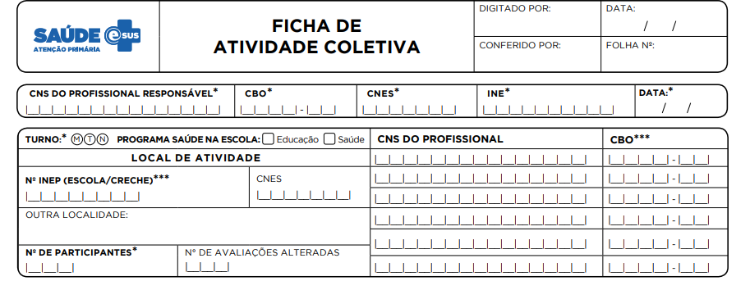
Face anterior da ficha
PARTE NÃO OBRIGATÓRIA
PARA AVALIAÇÃO/ PROCEDIMENTO COLETIVO
PARTE ÚNICA E OBRIGATÓRIA
PARA AVALIAÇÃO/ PROCEDIMENTO COLETIVO. MÚLTIPLA PARA ATENDIMENTO DE GRUPO

Slide 16
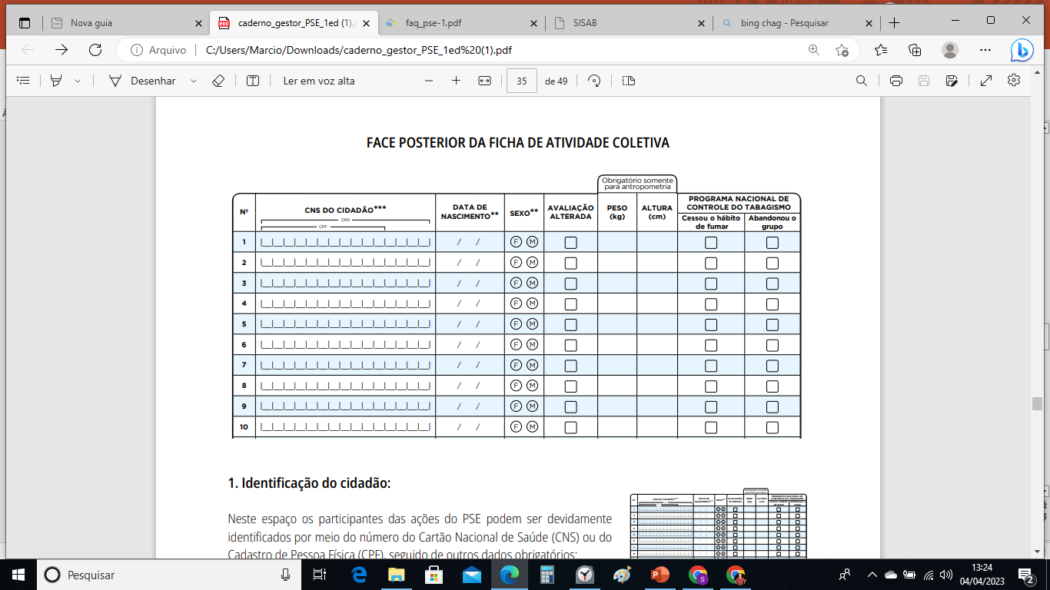
Face posterior da ficha

Slide 17
Ações do PSE

Slide 18
Temas
Alimentação saudável e prevenção da obesidade
Promoção da atividade física
Promoção da cultura de paz e direitos humanos
Prevenção das violências e dos acidentes
Prevenção de doenças negligenciadas
Prevenção ao uso de álcool, tabaco e outras drogas
Prevenção à covid-19
Saúde ambiental
Saúde bucal
Saúde auditiva
Saúde ocular
Saúde mental
Saúde sexual e reprodutiva e prevenção do HIV/IST
Verificação da situação vacinal

Slide 19
Abordagem educativa por tema
Saúde ambiental
abordagem educativa sobre dengue, Chikungunya e Zica
abordagem educativa sobre qualidade do ar, da água, do solo; e prevenção de doenças transmitidas por vetores
Alimentação saudável e prevenção da obesidade
abordagem educativa sobre alimentação saudável
Promoção da cultura de paz e direitos humanos
abordagem educativa sobre promoção do diálogo, da tolerância, da diversidade e combate ao bullying
Prevenção das violências e dos acidentes
abordagem educativa sobre prevenção de violências físicas, psicológicas, sexuais e riscos de acidentes
Prevenção de doenças negligenciadas
abordagem educativa sobre hanseníase, tuberculose, malária, leishmaniose, geo-helmintíases

Slide 20
Abordagem educativa por tema
Saúde sexual e reprodutiva e prevenção do HIV/IST
abordagem educativa sobre saúde sexual, prevenção de infecções sexualmente transmissíveis e prevenção da gravidez na adolescência
Prevenção ao uso de álcool, tabaco e outras drogas
abordagem educativa sobre os riscos e danos do uso de álcool, tabaco e outras drogas

Slide 21
Práticas por tema
Alimentação saudável e prevenção da obesidade
avaliação do estado nutricional por meio da antropometria
Saúde bucal
avaliação do estado de saúde bucal e aplicação tópica de flúor
avaliação do estado de saúde bucal e escovação dental supervisionada
Promoção da atividade física
realização de práticas de atividade física orientadas
Saúde auditiva
avaliação da acuidade auditiva
Saúde ocular
avaliação da acuidade visual
Verificação da situação vacinal
avaliação da situação vacina
Prevenção à covid-19
Este campo deve ser utilizado, excepcionalmente, para o registro das ações de prevenção à covid-19 nas escolas, o código SIGTAP n.° 01.01.01.009-5 (exemplo: abordagem educativa sobre prevenção à covid-19).

